Slide 1
ASP.NET WEB PROGRAMLAMA
ASP.NET Sayfa içi ve Sayfalar arası veri aktarımı
Web sitelerinin çalışma şeklinde Sunucu ve istemci vardır. İstemci sunucudan sayfayı istemektedir. Sunucu istenen sayfanın bir programlama dili sayfası ise bu sayfayı derler ve istemciye bir html içerikli sayfa gönderir. İstemci de sunucunun göndermiş olduğu sayfa görüntülenmektedir.
Burada girilecek veya tanımlanacak bir bilgi istemcide tanımlanır. Bundan sunucunun haberi olmaz. Bir linke tıklanarak diğer sayfaya geçildiğinde tüm tanımlamalar istemcide bulunduğu için sunucu, istemcideki tanımlara göre işlem yapamaz.
İstemcide bir link’e tıklandığında, bir butona tıklandığında yani etkileşimli bir işlem yapıldığında istemcideki sayfanın içeriği tamamen sunucuya gönderilir. İstemcideki sayfa hafızadan atılır. Sunucuya gelen sayfa bilgileri işlenerek yeni bir html içerik hazırlanır. Hazırlanan bu içerik istemciye gönderilir. İstemcide yeni gelen bu sayfa ekranda gösterilir. Bu işleme Post-Back işlemi denir.
Post-Back işlemlerinde tanımlanan veriler kaybolmaktadır. Bu verileri saklamak önem arz etmektedir.
Yapılan tanımlamaların diğer sayfalara aktarılması ve diğer sayfalarda kullanılması gerekir. Bu işlemi web sitelerinde gerçekleştirmek için değişik yöntemler kullanılmaktadır.
2021
Hazırlayan: Dr. Öğr Üyesi Kamil ÖZCAN

Slide 2
ASP.NET WEB PROGRAMLAMA
ASP.NET Sayfa içi ve Sayfalar arası veri aktarımı
Web ortamında sayfaların her post-back olmasında ilgili sayfanın yeni bir örneği oluşturulur. Peki, yeni bir örneğinin oluşması ne demek?
1.Sayfamızdaki bilgilerin
2.Sayfadaki kontrollerin (TextBox, Grid, CheckBox, Button vb.) tamamen kaybolması demektir. Örneğin kullanıcı sayfamızdaki bir TextBox’a veri girdiğinde, artık biliyoruz ki bu veri tamamen kaybolacaktır. Ancak bunu deneyip yaptığımızda gerçek ortamda TextBox’taki verinin kaybolmadığını görüyoruz.
Peki, bu nasıl oluyor?
Geleneksel Web Programlamanın bu sınırlılığının üstesinden gelmek için .NET platformu bize bazı sayfa-tabanlı ve uygulama-tabanlı seçenekleri sunmakta. Bunlar:
1.View State
2.Control State
3.Hidden Fields
4.Cookies
5.Query Strings
6.Application State
7.Session State
2021
Hazırlayan: Dr. Öğr Üyesi Kamil ÖZCAN

Slide 3
ASP.NET WEB PROGRAMLAMA
ASP.NET Sayfa içi ve Sayfalar arası veri aktarımı
Bu seçeneklerden View State, Control State, Hidden Fields, Cookies ve Query Strings sayfamızdaki bilgileri ve kontrol bilgileri bir takım yollarla kullanıcının kendi bilgisayarında (Client-Based State Manegement) saklarlar.
Application State ve Session State bu bilgileri uygulama tarafında yani sunucuda (Server-Based State Management) saklarlar.
2021
Hazırlayan: Dr. Öğr Üyesi Kamil ÖZCAN

Slide 4
ASP.NET WEB PROGRAMLAMA
ASP.NET Sayfa içi ve Sayfalar arası veri aktarımı
View State
Post-Back sırasında default olarak sayfa ve kontrol bilgilerini tutan bu yapı, dictionary mantığıyla çalışır. Her bir kontrolün ve sayfa bilgisinin değerleri “Key”, “Value” şeklinde, hidden field’lar olarak korunur. Sayfa sunucuya gönderildiğinde, gelen isteğe göre işlem yapıldıktan sonra sunucu view-state değerine göre sayfayı tekrardan render eder ve client’a tekrar gönderir.
Böylece sayfamızdaki verilerimizi kaybetmemiş ve sunucuya gitmeden önceki halleriyle tekrar tarayıcımızda görürüz. View state yapısında kendi verilerimizi de saklayabiliriz. Dictionary mantığıyla çalıştığını daha önce belirtmiştik. Aşağıdaki gibi basit bir şekilde View State yapısını kullanabilirsiniz
View State e veri ekleme:
ViewState.Add(”[Key]“,”[Value]“);
Eklenen bir veriyi alma:
ViewState["[Key]“].ToString();
2021
Hazırlayan: Dr. Öğr Üyesi Kamil ÖZCAN

Slide 5
ASP.NET WEB PROGRAMLAMA
ASP.NET Sayfa içi ve Sayfalar arası veri aktarımı
View State
Bu yöntemi kullanmanın avantajları:
1.Sunucu kaynaklarını yormaz: Client-Based olduğu için sunucumuza artı bir yük getirmez
2.Kolay uygulanabilirlik: Ekstra kodlama gerektirmez. Zaten default olarak kullanılan metoddur
3.Güvenlik: View-State değerleri şifrelenmiş bir şekilde saklandıkları için Hidden field’lara göre daha güvenlidirler
Dezavantajları:
1.Performans düşüklüğü: View-State değerleri sayfamızla beraber sunucuya gittiği için view-state de büyük boyutta veri saklamak sunucuya gidiş-geliş süresini uzatacaktır. özellikle mobil uygulamalarda büyük veriler büyük performans kaybı demektir.
2.Potansiyel Güvenlik Riski: Veriler şifrelenmiş bir şekilde saklansa bile sayfa kaynağını görüntülediğimizde bu verileri şifreli halde bile olsa görebiliriz. Bu durum güvenlik riski oluşturabilir
2021
Hazırlayan: Dr. Öğr Üyesi Kamil ÖZCAN

Slide 6
ASP.NET WEB PROGRAMLAMA
ASP.NET Sayfa içi ve Sayfalar arası veri aktarımı
Control State
.NET ControlState özelliği post-back’ler arasında custom kontrol verilerini tutmamıza olanak sağlar. Örneğin sayfamızda farklı içerikler gösteren farklı tab yapılarımızın olduğunu düşünün. Hangi tabın seçili olduğunu post-back işleminden önce bilmek istiyorsak bu yapı uygun bir yapıdır. Bu senaryo ViewState ile de yapılabilir, ancak ViewState sayfa bazında kapatılabildiği için uygulamamızda aksaklıklara neden olabilir.
ControlState ise ViewState gibi kapatılamaz. peki nasıl kullanılır?
Veri ekleme:
PageStatePersister.ControlState = “[Data]”;
Veri alma:
string value = PageStatePersister.ControlState.ToString();
2021
Hazırlayan: Dr. Öğr Üyesi Kamil ÖZCAN

Slide 7
ASP.NET WEB PROGRAMLAMA
ASP.NET Sayfa içi ve Sayfalar arası veri aktarımı
Control State
Kullanım Avantajları:
1.Sunucu kaynaklarını yormaz: Client-Based olduğu için sunucumuza artı bir yük getirmez3
2.Güvenilirlik: ViewState gibi kapatılamadığından kullanımı daha kesin sonuçlar verir.
3.Çok Yönlülük: Control state tekli verilerin nasıl ve nerede saklanması konusunda custom adaptörler yazılabilir
Dezavantajları:
1.Programlama bilgisi gerektirir: ASP.NET kullanım için limitli imkan sağlasa da, tam kullanım için kodlama gerektirmektedir.
2021
Hazırlayan: Dr. Öğr Üyesi Kamil ÖZCAN

Slide 8
ASP.NET WEB PROGRAMLAMA
ASP.NET Sayfa içi ve Sayfalar arası veri aktarımı
Hidden Fields
Hemen hemen hepimizin bildiği bir state yönetim aracıdır. Normal bir HTML kontrolü olarak sayfamıza ekleyebilirsiniz. Veri saklama ve veri alma, normal bir TextBox’tan farksızdır. Sayfamıza bir TextBox ekleyip Visible özelliğini False yaptığımızda bu kontrol Ekranda görülmez fakat verileri taşır.
Kullanım avantajları:
1.Sunucu kaynaklarını yormaz: Client-Based olduğu için sunucumuza artı bir yük getirmez
2.Yaygın Destek: Hemen hemen tüm tarayıcılar hidden field desteği vermektedir.
3.Kullanım kolaylığı: Standart HTML kontrolü olarak sayfanıza ekleyebilirsiniz.
Dezavantajları:
1.Güvenlik Riski: Sayfa kaynağı direkt olarak görüntülenirse hidden field değerleri açıkça görülebilir. Değerler şifrelenebilir ancak şifrelenmesi ve şifrelerin tekrar çözülmesi işlemi ekstra kodlama demektir.
2.Basit Depolama Mantığı: Hidden field’larda rich değerler saklayamayız. Daha çok basit veriler saklanması için tasarlanmıştır.
3.Performans Kaybı: Büyük veriler saklayamadığımız gibi, aşırı kullanımı durumunda sayfada HTML kontrolü olarak saklandığı için performans kayıplarına neden olacaktır
2021
Hazırlayan: Dr. Öğr Üyesi Kamil ÖZCAN

Slide 9
ASP.NET WEB PROGRAMLAMA
ASP.NET Sayfa içi ve Sayfalar arası veri aktarımı
Cookies (Çerezler)
Web sayfasında oluşan bası verilerin istemci bilgisayarda bir dosyada saklanması ile oluşan yöntemdir. Veriler bir dosyada saklandığı için istemci bilgisayar kapansa bile veri korumaktadır. Çerezlerin belirli bir ömrü vardır. Bu süreyle istemci bilgisayarda saklanır.
//myCookie isminde yeni nesne oluştur
HttpCookie MyCookie = new HttpCookie("SonZiyaret");
//now isminde datetime tipinde nesne oluşturup o anki zaman aktar
DateTime now = DateTime.Now;
//myCookie’nin değeri belirleniyor
MyCookie.Value = now.ToString();
//myCookie’nin süresi belirleniyor. Ömrü 1 saat olarak ayarlanıyor
MyCookie.Expires = now.AddHours(1);
//myCookie istemci bilgisayara ekleniyor.
Response.Cookies.Add(MyCookie);
Cookie Okuma
HttpCookie myCookie = Request.Cookies.Get("SonZiyaret");
degisken = myCookie.Value;
2021
Hazırlayan: Dr. Öğr Üyesi Kamil ÖZCAN

Slide 10
ASP.NET WEB PROGRAMLAMA
ASP.NET Sayfa içi ve Sayfalar arası veri aktarımı
Cookies (Çerezler)
Kullanım Avantajları:
1.Konfigüre Edilebilme: Cookie’lerin ayarlanabilir birçok özelliği vardır. İsim, değer, zaman aşımı süresi vb.
2.Sunucu kaynaklarını yormaz: Client-Based olduğu için sunucumuza artı bir yük getirmez
3.Veri Devamlılığı: Client bilgisayarlarda veri bütünlülüğünü en yüksek oranda garanti edebilen yapılardır.
4.Kullanım kolaylığı: text tabanlı key-value mantığıyla çalışırlar
Dezavantajları:
1.Boyut limiti: Bir çok browser cookie boyutu olarak 4096 byte sınırını getirmektedir.
2.Kullanıcı Kontrolü: Bazı kullanıcılar cookie alımını tarayıcılarından kapatabilirler, bu da cookie kullanımını olanaksız
hale getirir
3.Güvenlik Riski: Cookie kullanıcılar tarafından görülebilmektedir. Bu da güvenlik açıklarına neden olabilir. Cookie
değerleri manuel olarak şifrelenebilir, ancak bu da ekstra kod demektir.
2021
Hazırlayan: Dr. Öğr Üyesi Kamil ÖZCAN

Slide 11
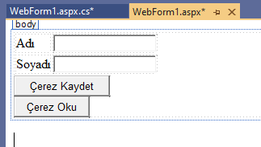
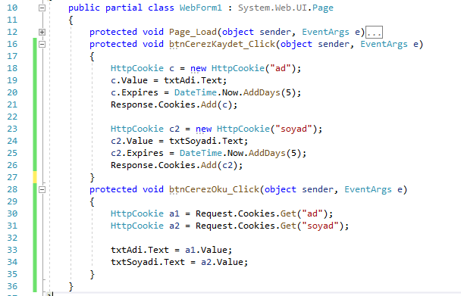
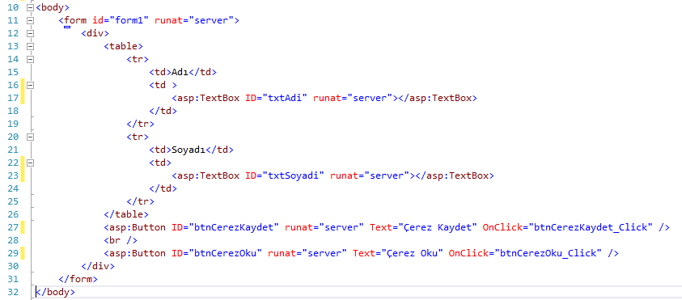
ASP.NET WEB PROGRAMLAMA
ASP.NET Sayfa içi ve Sayfalar arası veri aktarımı
Cookies (Çerezler) Örnek Uygulama
Öncelikle bir boş proje oluşturalım. Projemize bir adet WebForm ekleyim. Formu aşağıdaki gibi düzenleyelim ve aşağıdaki gibi düzenleyelim.
2021
Hazırlayan: Dr. Öğr Üyesi Kamil ÖZCAN

Slide 12
ASP.NET WEB PROGRAMLAMA
ASP.NET Sayfa içi ve Sayfalar arası veri aktarımı
QueryStrings
QueryString’lerde yine en çok aşina olduğumuz state yönetim araçlarındandır. URL’lerin ardına eklenen kullanıcılar için çok da bir anlam ifade etmeyen, yazılımcılar için anlamlı bilgilerdir. Genel olarak farklı sayfalar çağırılırken veya aynı sayfa kendini çağırırken veri aktarma yöntemidir. Aktarılan veriler açıktan adres satırında gönderilmektedir.
Örneğin:
xyz/index.php?option=com_comprofiler&task=userProfile&user=142
adresindeki “?” işaretinden sonra gelen “option”, “task” ve “user” kelimeleri birer Query String anahtarlarıdır. Bu anahtarlar kullanıcılar için fazla bir anlam ifade etmez ancak yazılımcılar için çok anlamlıdırlar.
Kullanım Avantajları:
1. Sunucu kaynaklarını yormaz: Client-Based olduğu için sunucumuza artı bir yük getirmez
2. Yaygın Destek: Hemen hemen tüm tarayıcıların Query String iler veri taşıma desteği vardır.
Dezavantajları:
1. Güvenlik Riski: Query String ile taşınan veriler clear text olarak tüm kullanıcılar tarafından görülebilmektedir. Bu
nedenle değerli veriler kesinlikle querystring ile taşınmamalıdır. Bunun yerine Hidden field veya diğer yapılar
kullanılabilir.
2. Kapasite Limiti: Bazı tarayıcılar URL uzunluklarını en fazla 2083 karakter olarak sınırladıklarından istenilen
uzunlukta veri taşınamıyor.
2021
Hazırlayan: Dr. Öğr Üyesi Kamil ÖZCAN

Slide 13
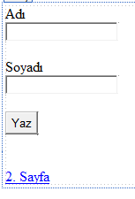
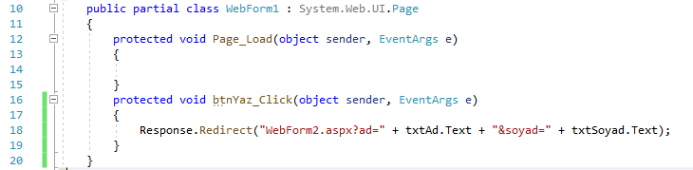
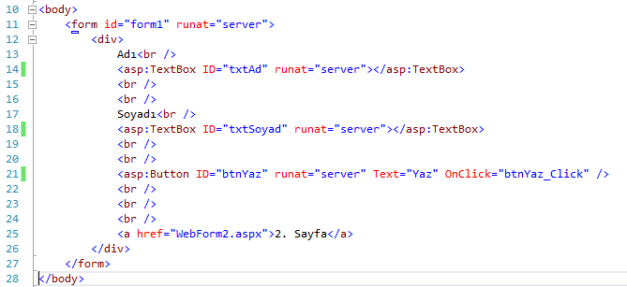
ASP.NET WEB PROGRAMLAMA
ASP.NET Sayfa içi ve Sayfalar arası veri aktarımı
QueryStrings
Örnek uygulama: Boş bir proje oluşturup iki adet Web Form ekleyelim. Birinci Web forma veriler yazılacak ve girilen veriler İkinci Web Forma aktarılacak.
WebForm1.aspx
2021
Hazırlayan: Dr. Öğr Üyesi Kamil ÖZCAN

Slide 14
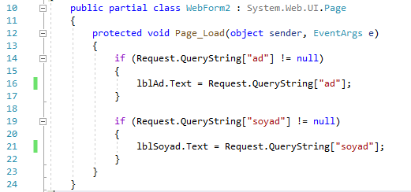

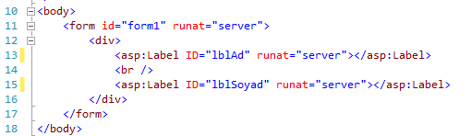
ASP.NET WEB PROGRAMLAMA
ASP.NET Sayfa içi ve Sayfalar arası veri aktarımı
QueryStrings
WebForm2.aspx
WebForm1 de veriler girildikten sonra «Yaz» butonuna tıklanınca WebForm2 query string ile verileri aktaracak şekilde çağırmaktadır. Eğer Web Form 1’de altta bulunan linke tıklarsak WebForm2’de herhangi bir bilgi gösterilmeyecektir. Çünkü veri aktarımı olmamıştır.
2021
Hazırlayan: Dr. Öğr Üyesi Kamil ÖZCAN

Slide 15
ASP.NET WEB PROGRAMLAMA
ASP.NET Sayfa içi ve Sayfalar arası veri aktarımı
2021
Hazırlayan: Dr. Öğr Üyesi Kamil ÖZCAN

Slide 16
ASP.NET WEB PROGRAMLAMA
ASP.NET Sayfa içi ve Sayfalar arası veri aktarımı
2021
Hazırlayan: Dr. Öğr Üyesi Kamil ÖZCAN

Slide 17
ASP.NET WEB PROGRAMLAMA
ASP.NET Sayfa içi ve Sayfalar arası veri aktarımı
2021
Hazırlayan: Dr. Öğr Üyesi Kamil ÖZCAN

